Slide 1
Resgatando os ritmos da vida para servir ao planeta

Slide 3
AQUI ENTRAM OS CONTEÚDOS e FOTOS

Slide 4
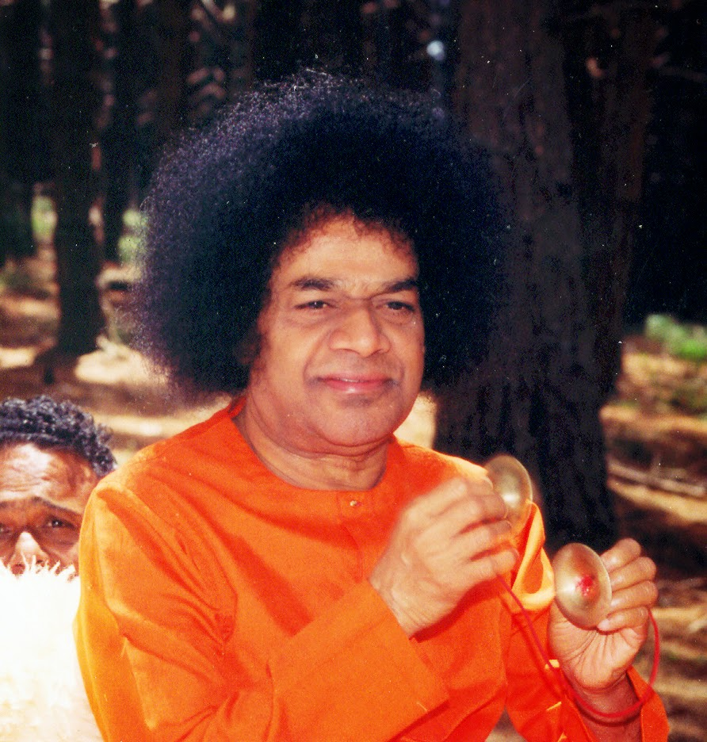

Slide 5
Resgatando os ritmos da vida para servir ao planeta
Teus cabelos de lua,
Manancial de agua pura,
Se convertem no Ganges
Banhando tua figura.
Shiva, Shiva, Shiva, Shiva Sathya Sai (2x)
Vou limpando minha mente,
Respiro lentamente
E contemplo na face
Sua plena doçura.
Shiva, Shiva, Shiva, Shiva Sathya Sai (2x)
Deixa-me adorar-te,
Deixa-me venerar-te,
Só quero alegrar-me
Em tua leve ternura.

Slide 6
Resgatando os ritmos da vida para servir ao planeta

